Slide 1
Тема на проекта: „Получаване на сирена с подобрени функционални свойства чрез добавяне на антиоксиданти от растителен произход “ НИХ №476/2023г.

Slide 2
Изследователски екип, участвал в изпълнението на проекта:
1. гл. ас. д-р Милка Койчева Атанасова | У-т „Проф. д-р Асен Златаров“
2. доц. д-р Катя Иванова Габровска | У-т „Проф. д-р Асен Златаров“
4. Ана-Мария Капитанова, студент | Хранителни биотехнологии
5. Деси Стоянова, студент | Хранителни биотехнологии
6. Никол Бъйрякова, студент | Биотехнологии
7. Памела Георгиева, студент | Биотехнологии

Slide 3
Изследователски цели и задачи
Целта на настоящия проект през отчетния период е получаване на сирена с подобрени функционални свойства чрез добавяне на естествени антиоксиданти от растителен произход: екстракт от гроздови семена и екстракт от мащерка.
За целта бяха поставени следните задачи:
Приготвяне на продукти (сирена) с подобрени функционални свойства, чрез добавяне на екстракти от гроздови семки и екстракт от мащерка.
Определяне на основните характеристики на получените функционални продукти и сравнение с контролен продукт без функционална добавка.
Сравнение на качеството и основните характеристики на продуктите получени с двата вида екстракти: екстракт от мащерка и екстракт от гроздови семки.

Slide 4
Готов продукт | Пепел, % | Влага, % | Протеин, % | Мазнини, %
Контролен продукт | 2.7±0.013 | 52.8±3.6 | 20±1.6 | 23±1.7
Сирене ГЕ 0.5 г/кг | 2.85±0.013 | 53.4±3.8 | 19.8±1.5 | 23.5±1.16
Сирене ГЕ 1 г/кг | 2.73±0.012 | 54.5±3.15 | 20.5±1.3 | 23.6±1.11
Сирене МЕ 0.5 г/кг | 2.78±0.012 | 53.2±3.1 | 19.3±1.2 | 22.8±1.37
Сирене МЕ, 1 г/кг | 2.89±0.02 | 53.6±3.3 | 21.7±1.54 | 23.2±1.06
Сирене ГЕ 0.5г/кг, МЕ 0.5г/кг | 2.86±0.01 | 53.05±4.8 | 20.8±1.7 | 22.95±1.2
Сирене ГЕ – сирене с добавен екстракт от гроздови семки, Сирене МЕ - сирене с добавен екстракт от мащерка, Сирене ГЕ, МЕ – сирене с добавени и двата вида екстракти.
Таблица 1. Анализ за готовите продукти на ден 1 от съхранението.

Slide 5
Готов продукт | TPC, mgGAE/g |  | Радикал улавяща способност DPPH, (µM TE/g DW) |  | Общ антиоксидантен капацитет, %
 | Ден 1 | Ден 180 | Ден 1 | Ден 180 | Ден 1 | Ден 180
Контролен продукт | 38±1.3 | 45.5±1.3 | 53.12±3.6 | 63.6±3.1 | 20.4±1.6 | 26.8±1.54
Сирене ГЕ 0.5 г/кг | 39.5±1.89 | 47.3±1.89 | 63.4±3.8 | 76.23±3.76 | 19.8±1.5 | 26.13±1.3
Сирене ГЕ 1 г/кг | 43±2.56 | 52±2.35 | 65.8±3.15 | 77.35±3.8 | 20.5±1.3 | 33.6±1.8
Сирене МЕ 0.5 г/кг | 38.5±1.5 | 46.5±1.39 | 58.08±3.1 | 69.48±2.98 | 19.3±1.2 | 27.12±1.78
Сирене МЕ, 1 г/кг | 40±2.8 | 48.5±1.53 | 61.7±3.3 | 72.28±3.4 | 21.7±1.54 | 28.7±1.43
Сирене ГЕ 0.5г/кг, МЕ 0.5г/кг | 39.7±1.1 | 47.5 | 63.5±4.8 | 76.83±3.87 | 20.8±1.7 | 29.4±1.57
Сирене ГЕ – сирене с добавен екстракт от гроздови семки, Сирене МЕ - сирене с добавен екстракт от мащерка, Сирене ГЕ, МЕ – сирене с добавени и двата вида екстракти.
Таблица 2. Резултатите за общо полифенолно съдържание и антиоксидантен капацитет на ден 1 и ден 180 от съхранението.

Slide 6
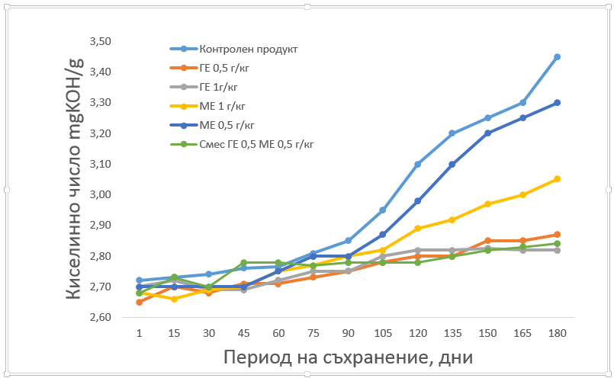
Фигура 1. Изменение в стойностите на киселинното число на продуктите за периода на съхранение

Slide 7
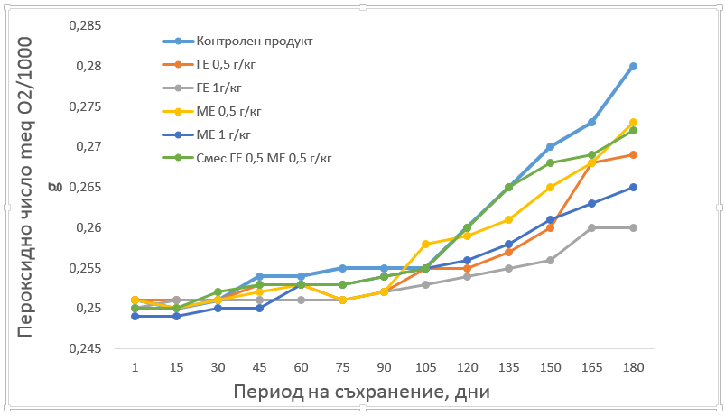
Фигура 2. Изменение в стойностите на киселинното число на продуктите за периода на съхранение

Slide 8
Изводи
Влагането на антиоксидантни екстракти (от гроздови семки и от мащерка) се не повлиява състава на получените продукти (количеството протеин, мазнини, пепел и влага са много сходни)
Тези параметри остават почти непроменени с времето на съхранение, като единствено при съдържанието на мазнини се наблюдава понижаване през периода на съхранение от 180 дни. Най-малки разлики в стойностите има при сирене с добавен екстракт от гроздови семки (1 г/кг), което показва че екстракта възпрепятства хидролизата на мазнините.
При добавяне на антиоксидантните екстракти се повишават количеството на полифеноли и общия антиоксидантен капацитет.
При добавяне на антиоксидантните екстракти се забавя типичното повишаване на параметрите показващи влошаване на качеството на продуктите (киселинно и пероксидно число).
При проведените анализи екстрактът от гроздови семки добавен към сиренето показва по-добри резултати, в сравнение с екстракта от мащерка и сместа от двата екстракта.
Добавянето на екстракт от гроздови семки и екстракт от мащерка успешно може да се прилага при производството на сирене с цел подобряване на функционалните му свойства и удължаване на срока му на съхранение.

Slide 9
Публикации:
През отчетния период е представен един доклад
Milka Atanasova, Katya Gabrovska, Zlatina Chengolova Bioactive compounds and potential benefits of Thymus vulgaris: A review
BioInfoMed’2024 THIRD INTERNATIONAL SYMPOSIUM ON BIOINFORMATICS AND BIOMEDICINE • 4–6 JULY 2024 • BURGAS, BULGARIA
Като статията е приета за публикуване в сборник : Advances and Challenges in Bioinformatics and Biomedicine, Lecture Notes in Networks and Systems (Scopus indexed, SJR Q4)

Slide 10
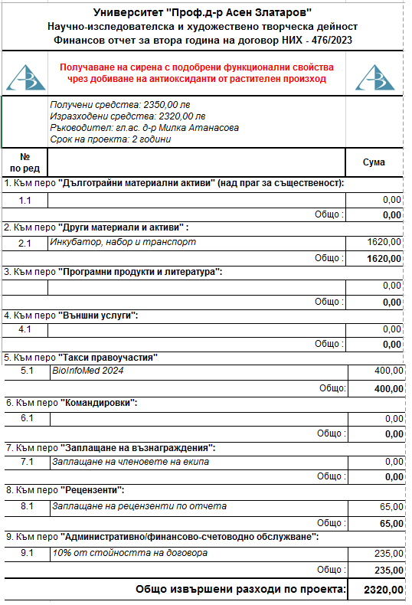
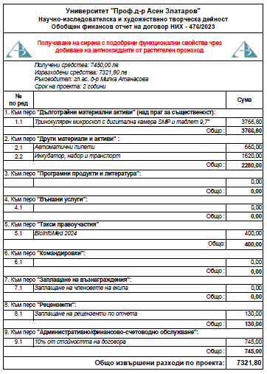

Slide 11
Благодаря за вниманието!

